Slide 1
HOÀN THÀNH
Thuyền ra khơi
1
2
3
4
Notes:
Bấm chuột vào chữ số để xuất hiện câu hỏi . Sau khi trả lời xong bấm vào Hoàn thành

Slide 2
27- 9 = ?
16
1
QUAY VỀ

Slide 3
27 – 19 = ?
6
2
QUAY VỀ

Slide 4
40 – 8 = ?
32
3
QUAY VỀ

Slide 5
50 – 5 = ?
45
4
QUAY VỀ

Slide 6
Toán
PHÉP CỘNG CÓ NHỚ TRONG PHẠM VI 100
TIẾT 2

Slide 7
Tính
1
a) 56 – 6 - 10
b) 37 – 7 - 20
c) 85 – 5 - 12
d) 48 – 8 - 11

Slide 8
56 – 6 -10
= 40
a
50
37 – 7 -20
= 10
b
30

Slide 9
85 – 5 -12
= 68
c
80
48 – 8 -11
= 29
d
40

Slide 10
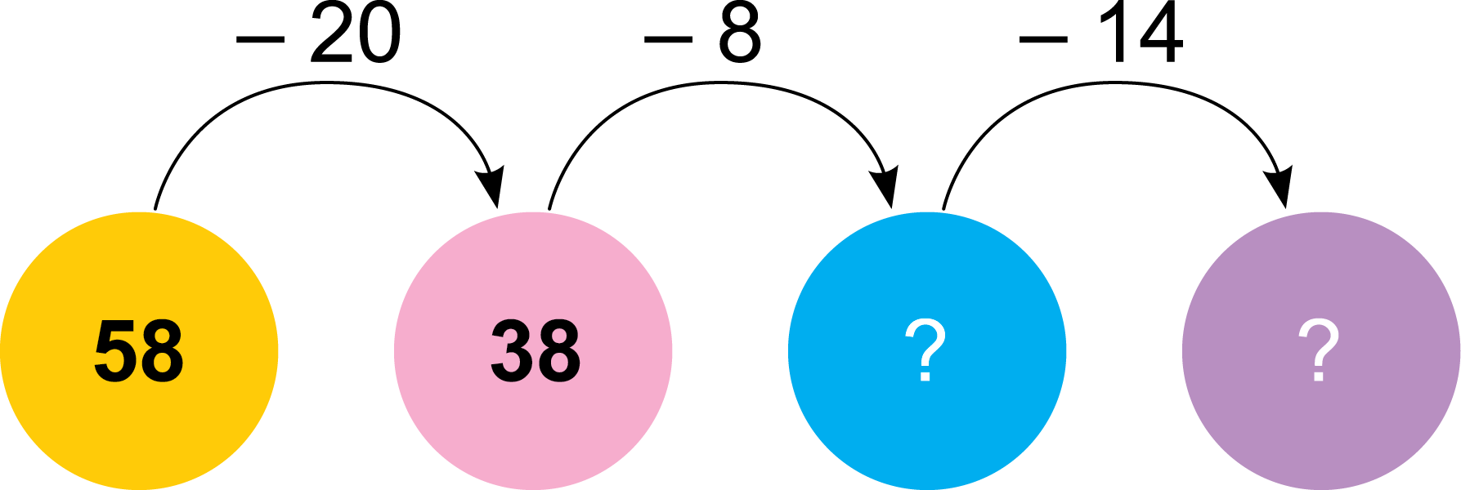
2
Số?
30
16
58 – 20 = 38
38 – 8 = 30
30 – 14 = 16

Slide 11
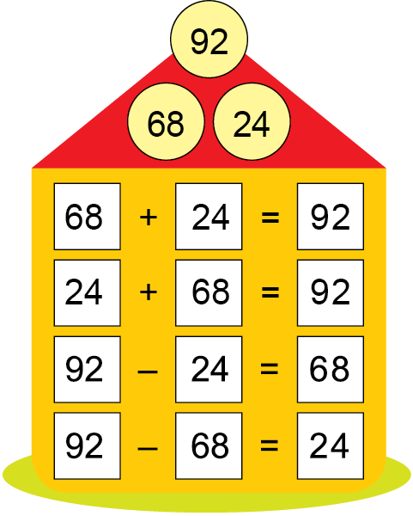
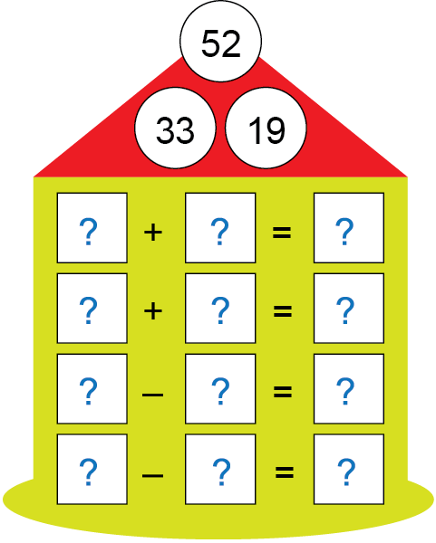
3
Làm theo mẫu
?
?
?
33
19
52
?
?
?
19
33
52
?
?
?
52
19
33
?
?
?
52
33
19

